Slide 1
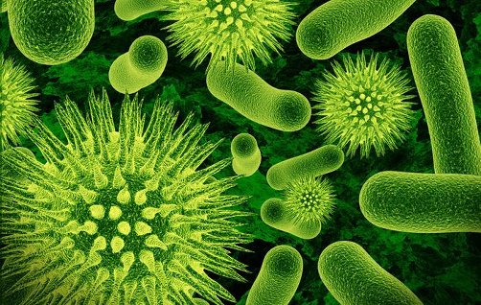
Добрый день!

Slide 2
Биологический диктант
Ответ « Да» + « Нет» -
1.Бактерии состоят из одной клетки?
2.Бактерии имеют ядро?
3.Бактерии размножаются спорами?
4.Бактерии имеют разнообразную форму?
5. Бактерии имеют оболочку?

Slide 3
6. Бактерии, для которых кислород является смертельно опасным, называются аэробами?
7. Бактерии не имеют хлорофилла?
8. Округлые бактерии называют стрептококками?
9. Бактерии имеют цитоплазму?
10. Бактерии относятся к Царству Растений?

Slide 4
Ключ к диктанту
1. | + | 6. | -
2. | - | 7. | +
3. | - | 8. | -
4. | + | 9. | +
5. | + | 10. | -
Оценивание
10-9 б- 5
8-6 б- 4
5-4 б- 3

Slide 5
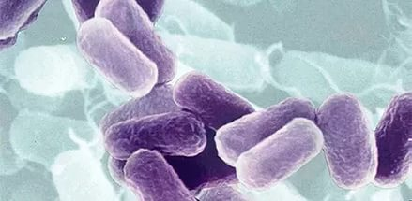
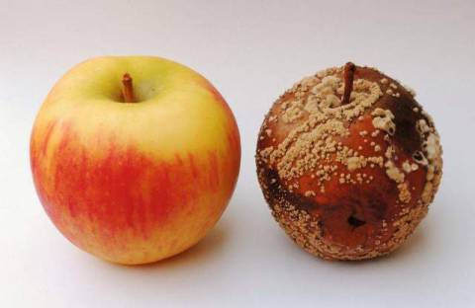
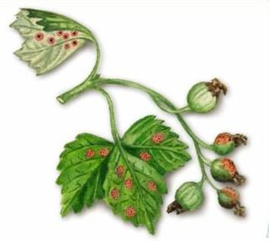
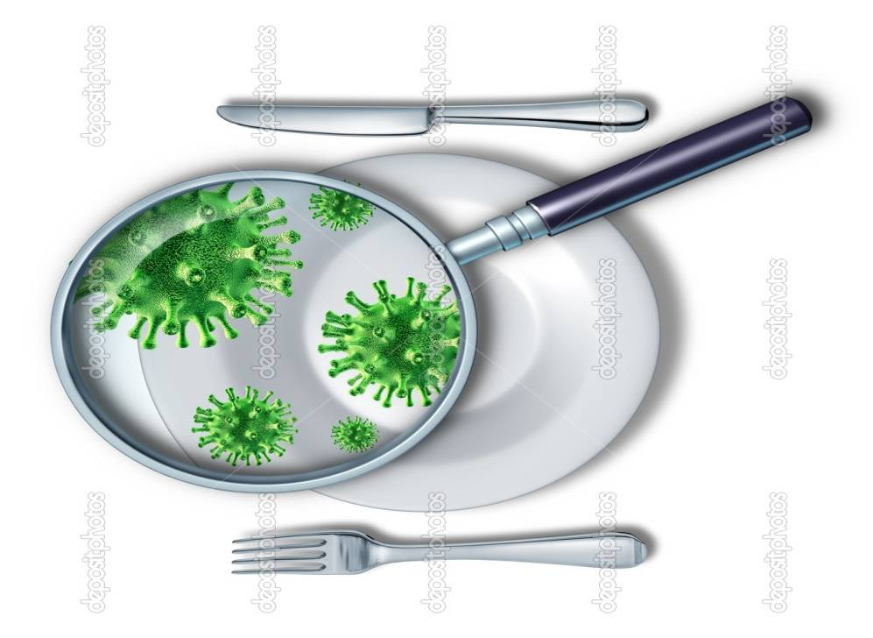

Slide 6
Тема урока: Значение бактерий в природе и жизни человека.

Slide 7
Бактерии - нужны ли они нам???

Slide 9
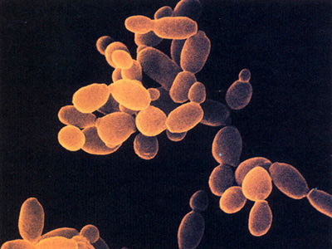
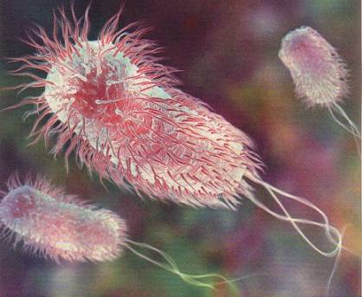
Группы бактерий
почвенные бактерии
бактерии гниения
молочнокислые бактерии
болезнетворные бактерии.

Slide 10
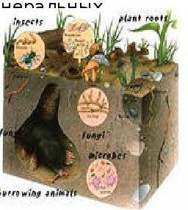
Почвенные бактерии

Slide 11
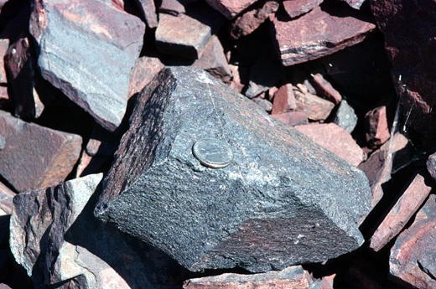
Полезные бактерии, участвующие в образовании полезных ископаемых
Бактерии принимают участие в выветривании горных
породи минералов. Так, железобактерии сформировали
крупные отложения железных руд.

Slide 12
Бактерии гниения

Slide 13
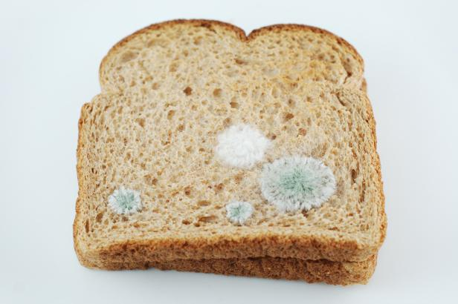
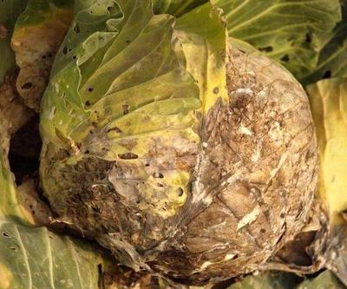
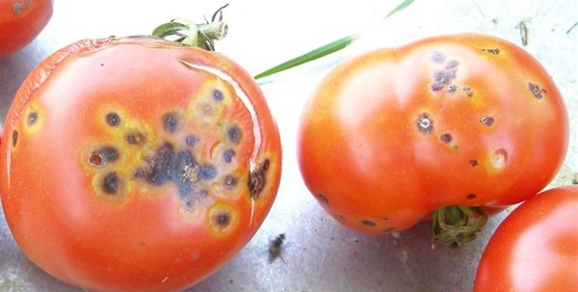

Slide 14
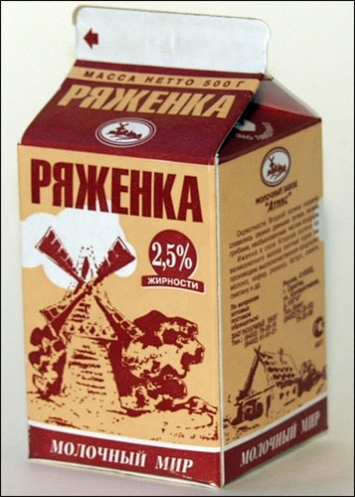
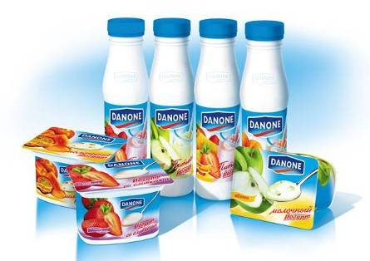
Молочнокислые бактерии
Молочнокислые бактерии участвуют в создании кисломолочных продуктов. Питаясь сахаром, содержащимся в молоке, они образуют молочную кислоту. Под ее действием молоко превращается в простоквашу, а сливки- в сметану.

Slide 15
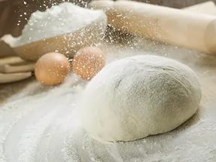
Польза молочнокислых бактерий
Молочнокислые бактерии, помимо кислот, образуют углекислый газ, поэтому они играют некоторую роль в разрыхлении теста. Выделяемые ими кислоты способствуют улучшению аромата и вкуса хлеба.

Slide 16
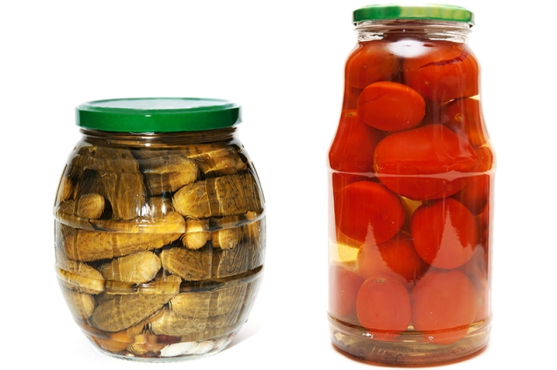
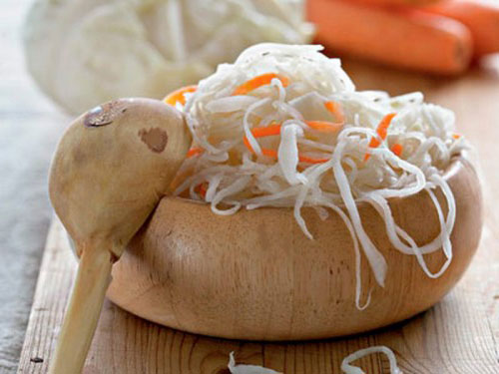
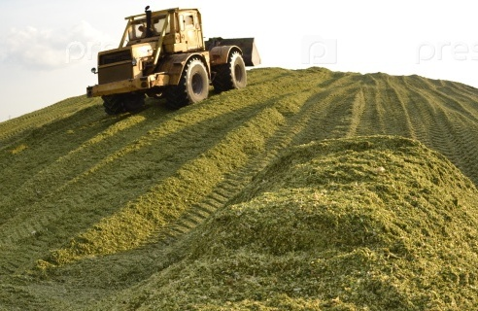
Роль молочнокислых бактерий
С помощью кисломолочных бактерий происходит квашение овощей, силосование кормов. Образовавшаяся молочная кислота предохраняет овощи и корма от порчи.

Slide 17
Болезнетворные бактерии
Велика роль паразитических (патогенных)бактерий. Они способны проникать в ткани растений, животных и человека и выделять при этом токсичные вещества, отравляющие организм хозяина.

Slide 18
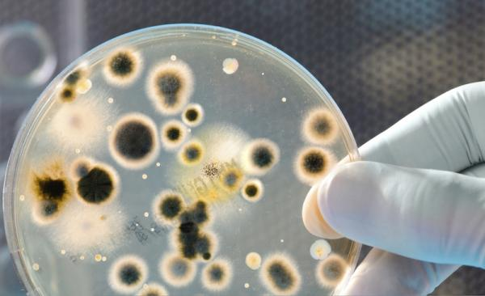
Бактерии вызывают тиф, холеру, дифтерию, столбняк, туберкулез, ангину, сибирскую язву, чуму и другие заболевания

Slide 20
Пути заражения:
переносчики возбудителей- блохи, мыши, крысы;
при контакте с больным:
употребление зараженной пищи, воды;
Несоблюдение правил личной гигиены

Slide 21
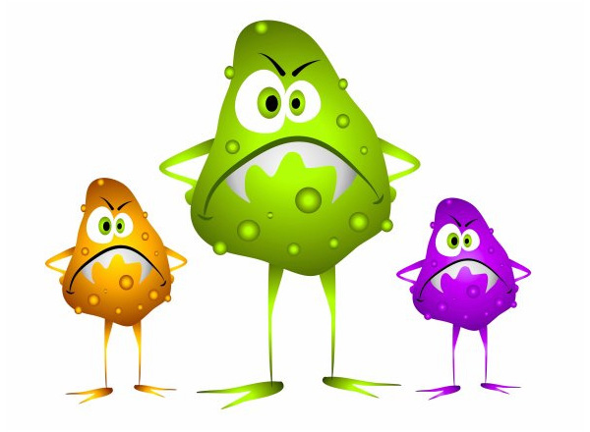
« Я- бактерия»

Slide 22
Мое настроение в конце урока:
-на уроке мне было интересно , я много узнал нового, тема мне понятна
-на уроке мне было не всегда интересно, тема мне в целом понятна , но по некоторым вопросам я испытываю затруднения
-на уроке мне было не интересно, я нового нечего не узнал, тема мне не понятна

Slide 23
Спасибо за внимание.

